Slide 1
Mulheres da Ciência
Análise de dados em R
MARIA LETÍCIA MACHADO AGOSTO, 2018

Slide 2
A oficina
O que é e para que serve a análise exploratória de dados
Como a programação pode facilitar o trabalho com dados
Introdução ao ambiente R e Rstudio
Objetos
Operadores lógicos
Matrizes
Dataframes
Funções base
Gráficos

Slide 3
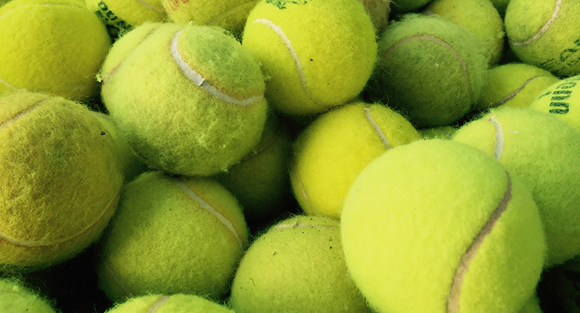
Notes:
O que você pode dizer sobre essas bolas? Elas são bolas de tênis, correto? Logo, um dos primeiros dados que temos é que elas são usadas para o tênis, um tipo de esporte. Isso já nos ajuda a classificá-las numa taxonomia. Mas há mais coisas. Sabemos a cor delas: verde. A condição delas: usada. Todas têm um tamanho, há um número determinado delas, provavelmente elas têm uma valor monetário, e por aí vai. Mesmo os objetos mais comuns levam com eles um monte de dados. Você, também. Você tem um nome, sobrenome, uma data de nascimento, peso, altura, nacionalidade e etc. Tudo isso são dados. Pelo exemplo das bolas, já é possível ver que há diferentes tipos de dados. As duas principais categorias são dados qualitativos e dados quantitativos. Exemplo adaptado de: https://escoladedados.org/tutoriais/o-que-sao-dados/

Slide 4
Tipos de variáveis
Clássico: Variáveis qualitativas Variáveis quantitativas
Ou ainda: Nominais (usadas, novas, rasgadas…) Ordinais (excelente, bom, satisfatório, ruim, péssimo)
Discretas (9, 8, 12...) Contínuas (10,5 mm, 8,34 mm…)

Slide 5
Transformar informação em conhecimento

Slide 6
Dados não estruturados
“Temos 5 bolas verdes com diâmetro de 43 mm cada”
Dados estruturados
>> # Computadores fazem certo o que você pediu errado >> >> quantidade <- 5 >> cor <- “verde” >> diâmetro <- 43 >>

Slide 7
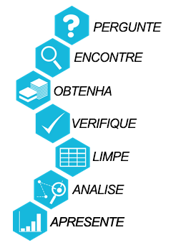
O fluxo de trabalho com dados
A análise exploratória é o primeiro contato com a informação disponível. Ela é parte da fase de perguntas, mas também pode ser a resposta por si só.
Figura: Escola de dados
Notes:
Links úteis: https://oestatistico.com.br/analise-exploratoria-de-dados/

Slide 8

E a programação nessa história?
Notes:
Links úteis: https://oestatistico.com.br/analise-exploratoria-de-dados/

Slide 9
Programando em R
Notes:
http://r4ds.had.co.nz/index.html

Slide 10
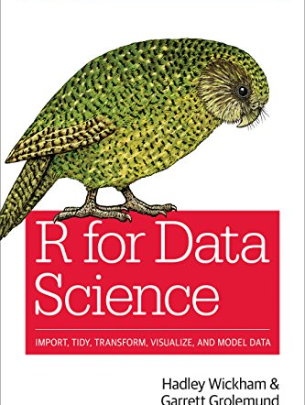
Ambiente R (https://goo.gl/Y7DG4y) Rstudio (https://goo.gl/ZXJijR)
Notes:
O R é uma linguagem e ambiente para análise estatística e produção de gráficos desenvolvida pelos estatísticos Ross Ihaka e Robert Gentleman na década de 90 quando precisavam utilizar programas pagos em seus projetos. R oferece uma grande variedade de estatísticas (modelagem linear e não-linear, testes estatísticos clássicos, análise de séries temporais, classificação, agrupamento, etc.) e técnicas gráficas extensíveis, que fornecem uma rota de código aberto para que haja participações entre programadores “RStudio é um conjunto de ferramentas integradas projetadas para ajudá-lo a ser mais produtivo com R. Ele inclui um console, editor de destaque de sintaxe que suporta execução de código direto e uma variedade de ferramentas robustas para traçar, visualizar histórico, depurar e gerenciar seu espaço de trabalho.” – R Studio Links úteis: https://blog.mastertech.tech/tecnologia/programacao-orientada-objetos-o-que-isso-significa/ https://analisereal.com/introducao-a-analise-de-dados-com-r/ Baixar o R: https://www.r-project.org/
CRAN > Escolha o servidor da UFPR (Brazil) > Seu sistema operacional (no caso Windows) > Install R for the first time > Download R … for Windows
Baixar o R Studio: https://www.rstudio.com/products/rstudio/rstudio/download
Installers for Supported Platforms > Seu sistema operacional (no caso Windows)

Slide 11
5 comandos básicos
#1 Operações matemáticas 1 + 5 360-35 38*2 40/9 2^3
#2 Atribuir valores a objetos salario <- 4500 gastos <- 3100 poupanca <- 4500-3100

Slide 12
5 comandos básicos
#3 Requisitar informações print(poupanca)
#4 Guardar mais de um dado transacoes_bancarias<- c (salario, gastos, poupanca)
#5 Plotar informações num gráfico plot(transacoes_bancarias) plot(transacoes_bancarias, type=”l” ?plot

Slide 13
Notes:
Links úteis: https://blog.mastertech.tech/tecnologia/programacao-orientada-objetos-o-que-isso-significa/

Slide 14
Maria Letícia Machado Linkedin: letiiciaam Github: leticiamachado

